Slide 1

«Интеграция и реализация образовательных областей ФГОС»
Подготовила: воспитатель МАДОУ д/с «Солнышко»
с. Тербуны
Зуева Татьяна Витальевна

Slide 2
Закон об образовании
Федеральный государственный образовательный стандарт дошкольного образования (ФГОС ДО
требования к структуре основной образовательной программе
Совокупность 3 групп требований:
требования к условиям реализации
требования к результатам освоения основной образовательной программы, представленным в виде целевых ориентиров дошкольного образования.

Slide 3
Общие положения ФГОС ДО
«поддержки специфики и разнообразия детства;
сохранения уникальности и самоценности дошкольного детства как важного этапа в общем развитии человека;
личностно-развивающий и гуманистический характер взаимодействия взрослых и детей;
уважение личности ребенка как обязательное требование ко всем взрослым участникам образовательного процесса;
осуществление образовательного процесса в формах, специфических для детей данной возрастной группы»

Slide 4
Цели ФГОС:
обеспечение государством равенства возможностей для каждого ребёнка в получении качественного дошкольного образования;
обеспечение государственных гарантий уровня и качества образования на основе единства обязательных требований к условиям реализации основных образовательных программ, их структуре и результатам их освоения;
сохранение единства образовательного пространства Российской Федерации относительно уровня дошкольного образования.

Slide 5
Принципы ФГОС ДО
«полноценное проживание ребёнком всех этапов детства индивидуализации дошкольного образования;
содействие и сотрудничество детей и взрослых, признание ребенка полноценным участником (субъектом) образовательных отношений;
поддержка инициативы детей в различных видах деятельности;
партнерство с семьей;
приобщение детей к социокультурным нормам, традициям семьи, общества и государства;
формирование познавательных интересов и познавательных действий ребенка в различных видах деятельности;
принцип возрастной адекватности (соответствия условий, требований, методов возрасту и особенностям развития);
учёт этнокультурной ситуации развития детей».

Slide 6
Задачи ФГОС:
охраны и укрепления физического и психического здоровья детей;
сохранения и поддержки индивидуальности ребёнка;
формирования общей культуры воспитанников;
обеспечения вариативности и разнообразия содержания образовательных программ и организационных форм дошкольного образования;
формирования социокультурной среды, соответствую-щей возрастным и индивидуальным особенностям детей;
обеспечения равных возможностей полноценного развития каждого ребёнка ;
обеспечения преемственности основных образова-тельных программ дошкольного и начального общего образования

Slide 7
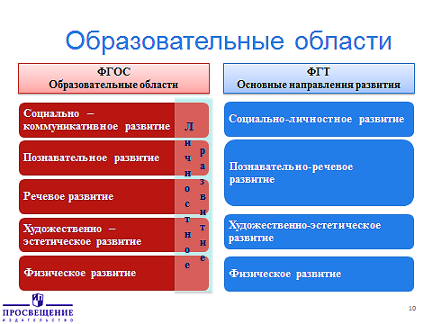

Slide 8
Переход образовательных областей от ФГТ к ФГОС
Образовательные области по ФГТ | Образовательные области по ФГОС
Социализация Безопасность Труд | Социально-коммуникативное развитие
Познание | Познавательное развитие
Коммуникация | Речевое развитие
Музыка Художественное творчество Чтение художественной литературы | Художественно-эстетическое развитие
Здоровье Физическая культура | Физическое развитие

Slide 9
Методология ФГОС ДО
Образовательные области выраженные в направлениях | Виды деятельности
Познавательное развитие | Познавательно – исследовательская деятельность (Экспериментирование, исследование; РЭМП, социальный и природный мир)
Речевое развитие | Коммуникативная деятельность (развитие речи, обучение грамоте)
Художественно-эстетическое развитие | Изобразительная деятельность (рисование, лепка, аппликация); Конструирование из различных материалов; Восприятие художественной литературы и фольклора; Музыкальная деятельность.
Физическое развитие | Двигательная деятельность
Социально-коммуникативное развитие | Игровая деятельность (игра, формирование основ безопасного поведения) Элементарная трудовая деятельность (самообслуживание, бытовой труд, труд в природе) Патриотическое воспитание.

Slide 10
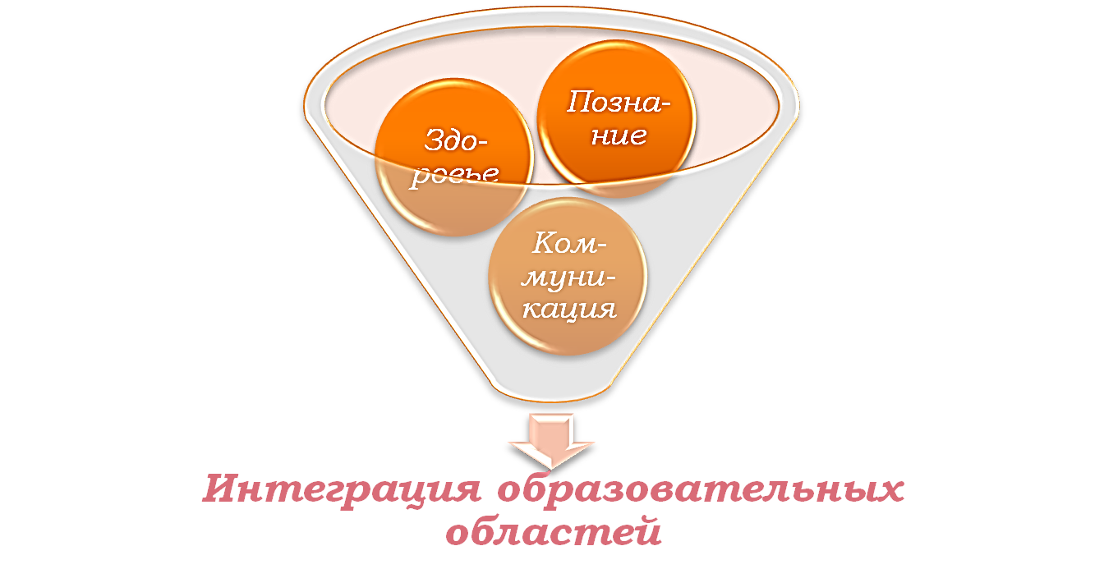
Основополагающий принцип работы ДОУ
Интеграция образовательных областей

Slide 11
Функции педагогической интеграции
формирование целостных представлений о мире;
стимулирование познавательной активности;
усиление воспитательной направленности.

Slide 12
Примерное сочетание видов образовательной деятельности
музыкальная деятельность + РЭМП;
обучение грамоте +РЭМП;
чтение художественной литературы + речевая деятельность + обучение грамоте;
речевая деятельность + музыкальная деятельность + продуктивная деятельность (рисование);
РЭМП + трудовая деятельность;
формирование целостной картины мира + музыкальная деятельность + продуктивная деятельность (рисование) + трудовая деятельность;
формирование целостной картины мира + чтение художественной литературы;
РЭМП + физическое воспитание и др.

Slide 13
Отличительные особенности интегрированной образовательной деятельности:
   чёткость, компактность;
   большая информативность учебного материала;
   логическая взаимообусловленность, взаимосвязь интегрируемых образовательных областей;
   смена динамических поз и видов детской деятельности;
   необходимость соблюдения временных рамок
  образовательной деятельности.

Slide 14
Спасибо за внимание!

